Slide 1


Slide 2




Lance
某游戏公司主程，前爱奇艺高级工程师。多年移动平台开发经验，涉猎广泛，热爱技术与研究。主要对NDK、架构与性能优化拥有深入的理解及开发经验。授课严谨负责。
◆ QQ：3265104286
享学课堂，让学习成为一种享受！
关注享学课堂
免费领取课程
更多精彩课程：https://enjoy.ke.qq.com/

Slide 3
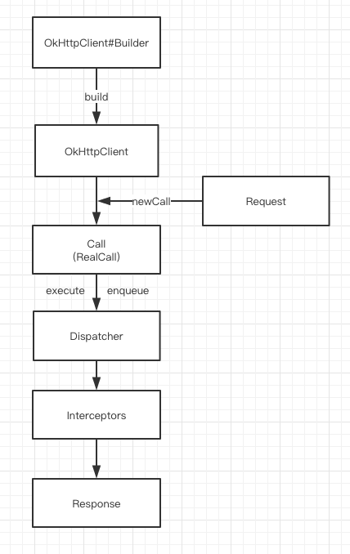
上期回顾
Q: 如何决定将请求放入ready还是running？
A: 如果当前正在请求数不小于64放入ready；如果小于64，但是已经存在同一域名主机的请求5个放入ready！
Q: 从running移动ready的条件是什么？
A: 每个请求执行完成就会从running移除，同时进行第一步相同逻辑的判断，决定是否移动！
Q: 分发器线程池的工作行为？
A：无等待，最大并发

Slide 4
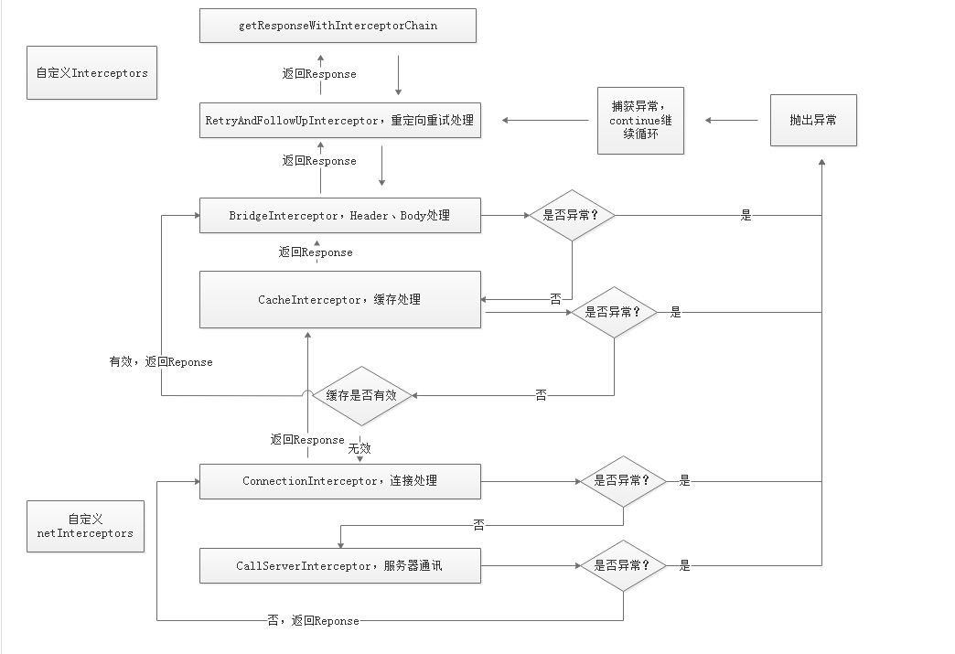
上期回顾

Slide 5
目 录 ONTENTS
C
1
重定向与重试拦截器
2
桥接拦截器
3
缓存拦截器
4
连接拦截器
5
请求服务拦截器
关注享学课堂
免费领取课程

Slide 6
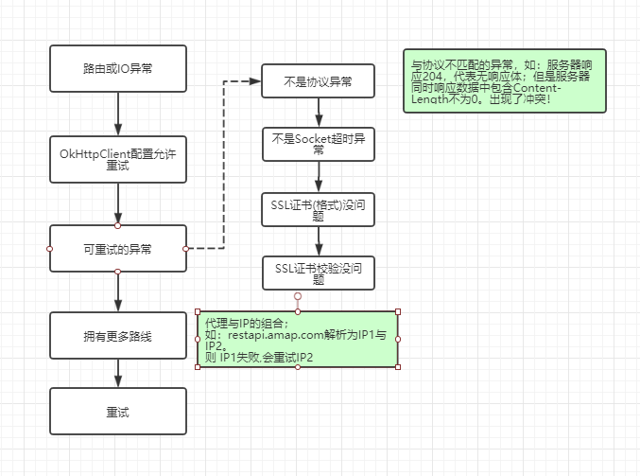
重试

Slide 7
重定向
响应码 | 说明 | 重定向条件
407 | 代理需要授权，如付费代理，需要验证身份 | 通过proxyAuthenticator获 得到了Request。 例: 添加 Proxy-Authorization 请求头
401 | 服务器需要授权，如某些接口需要登陆才能使用 (不安全，基本上没用了) | 通过authenticator获得到了Request。 例: 添加 Authorization 请求头
300、301、302、303、 307、308 | 重定向响应 | 307与308必须为GET/HEAD请求再继续判断 1、用户允许自动重定向(默认允许) 2、能够获得 Location 响应头，并且值为有效url 3、如果重定向需要由HTTP到https间切换，需要允许(默认允许)
408 | 请求超时。服务器觉得你太慢了 | 1、用户允许自动重试(默认允许) 2、本次请求的结果不是 响应408的重试结果 3、服务器未响应Retry-After(稍后重试),或者响应Retry-After: 0。
503 | 服务不可用 | 1、本次请求的结果不是 响应503的重试结果 2、服务器明确响应 Retry-After: 0，立即重试
最大重定向次数为：20

Slide 8
目 录 ONTENTS
C
1
重定向与重试拦截器
2
桥接拦截器
3
缓存拦截器
4
连接拦截器
5
请求服务拦截器
关注享学课堂
免费领取课程

Slide 9
补全请求与响应后处理
补全请求头
请求头 | 说明
Content-Type | 请求体类型，如：application/x-www-form-urlencoded
Content-Length/Transfer-Encoding | 请求体解析方式
Host | 请求的主机站点
Connection: Keep-Alive | 默认保持长连接
Accept-Encoding: gzip | 接收响应体使用gzip压缩
Cookie | Cookie身份识别
User-Agent | 用户信息，如：操作系统、浏览器等
得到响应：
1、读取Set-Cookie响应头并调用接口告知用户，在下次请求则会读取对应的数据设置进入请求头，默认CookieJar无实现；
2、响应头Content-Encoding为gzip，使用GzipSource包装便于解析。

Slide 10
目 录 ONTENTS
C
1
重定向与重试拦截器
2
桥接拦截器
3
缓存拦截器
4
连接拦截器
5
请求服务拦截器
关注享学课堂
免费领取课程

Slide 11
缓存策略
拦截器通过CacheStrategy判断使用缓存或发起网络请求。此对象中的networkRequest与cacheResponse分别代表需要发起请求或者直接使用缓存
networkRequest | cacheResponse | 说明
Null | Not Null | 直接使用缓存
Not Null | Null | 向服务器发起请求
Null | Null | 直接gg，okhttp直接返回504
Not Null | Not Null | 发起请求，若得到响应为304(无修改)，则更新缓存响应并返回
即：networkRequest存在则优先发起网络请求，否则使用cacheResponse缓存，若都不存在则请求失败！

Slide 12
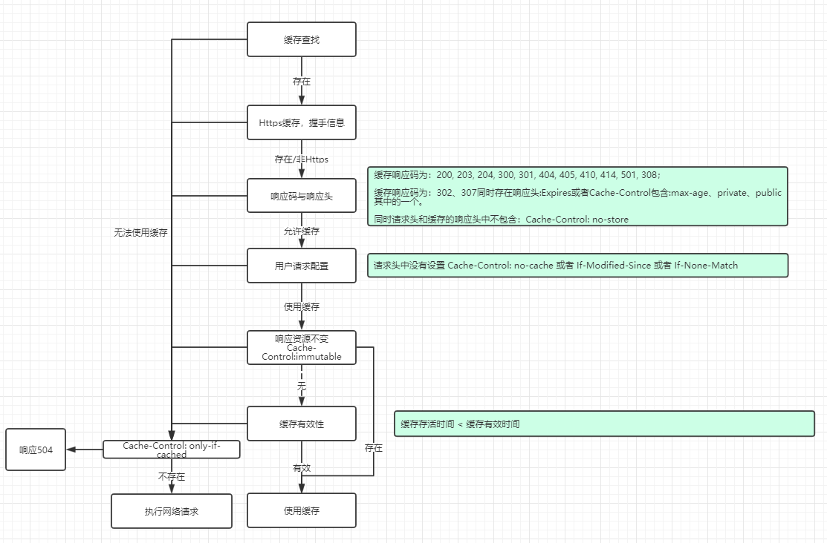
缓存检测

Slide 13
目 录 ONTENTS
C
1
重定向与重试拦截器
2
桥接拦截器
3
缓存拦截器
4
连接拦截器
5
请求服务拦截器
关注享学课堂
免费领取课程

Slide 14
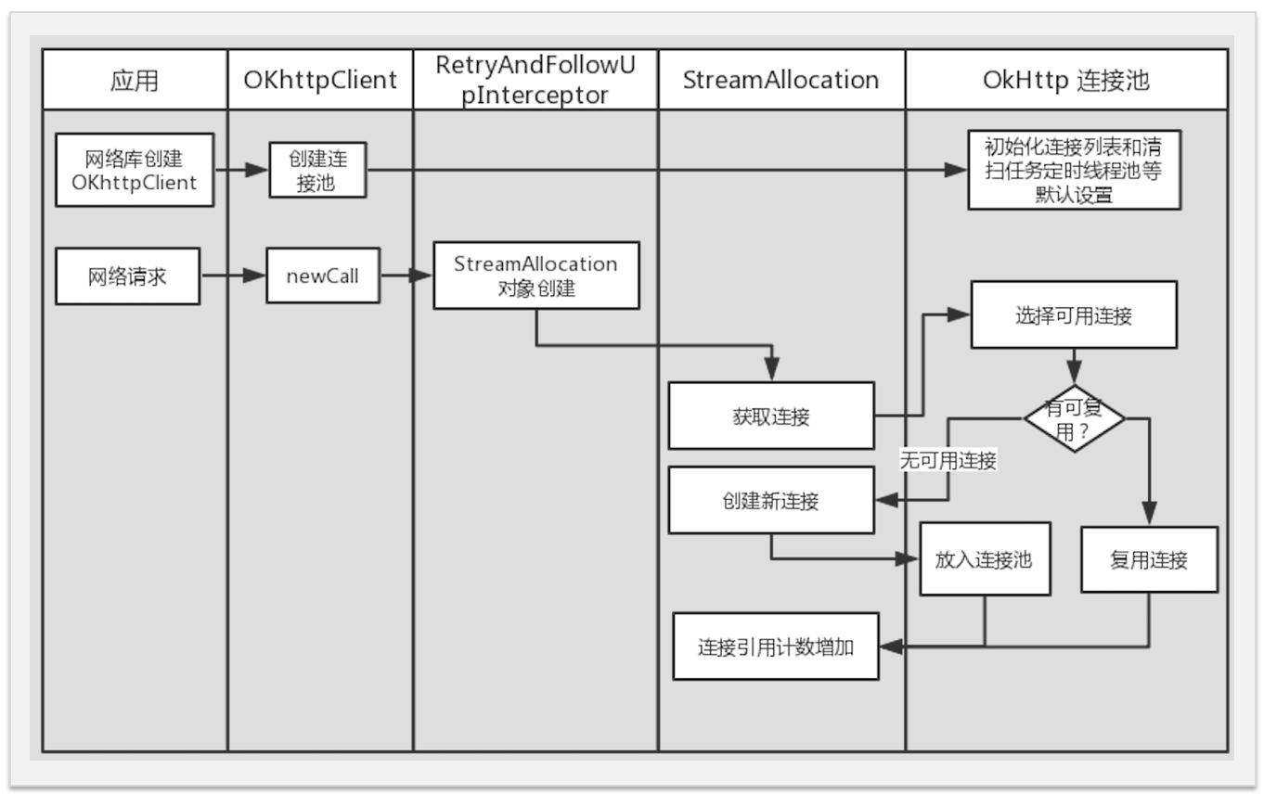
连接流程

Slide 15
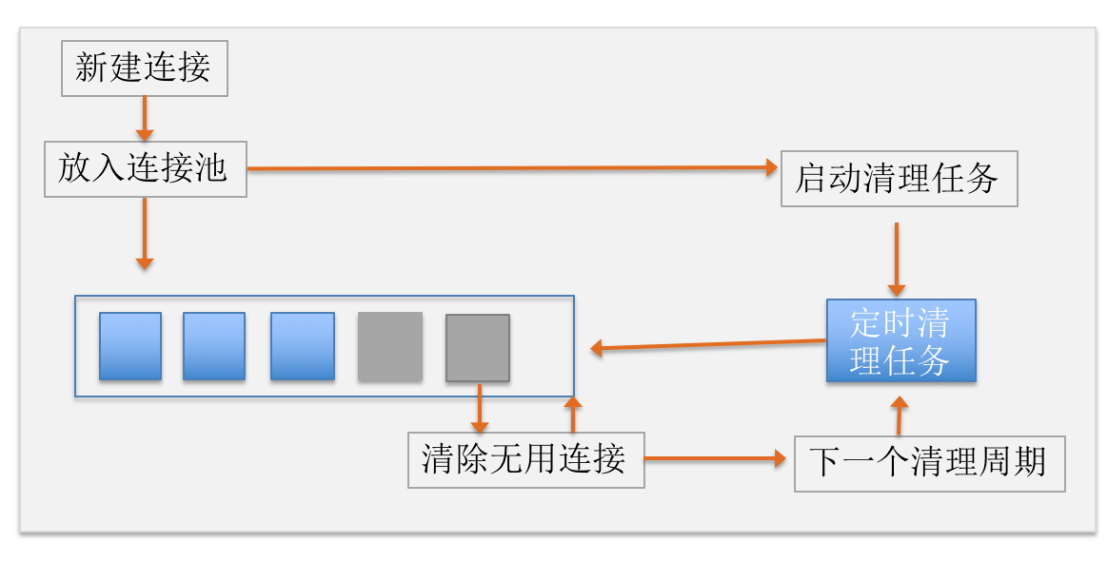
连接池清理

Slide 16
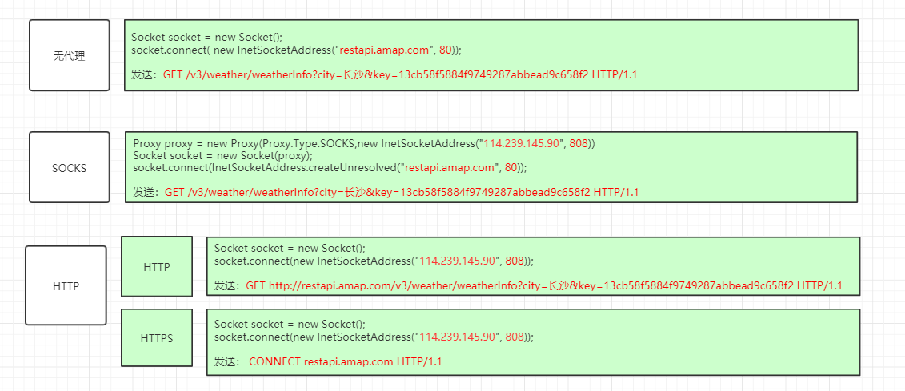
代理连接

Slide 17
目 录 ONTENTS
C
1
重定向与重试拦截器
2
桥接拦截器
3
缓存拦截器
4
连接拦截器
5
请求服务拦截器
关注享学课堂
免费领取课程

Slide 18
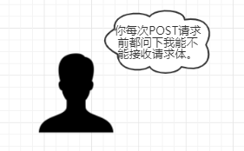
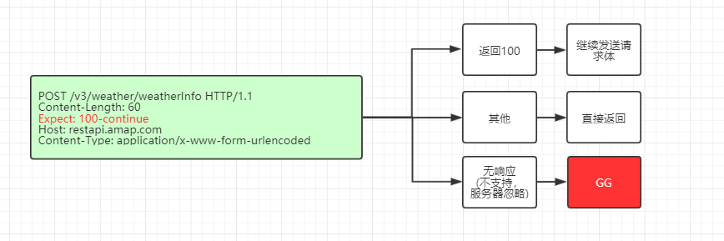
Expect: 100-continue
一般出现于上传大容量请求体或者需要验证。代表了先询问服务器是否原因接收发送请求体数据，
OkHttp的做法：
如果服务器允许则返回100，客户端继续发送请求体；
如果服务器不允许则直接返回给用户。
同时服务器也可能会忽略此请求头，一直无法读取应答，此时抛出超时异常。

Slide 19
谢谢
TECHNOLOGY
观看
Lison
关注享学课堂
免费领取课程

